Slide 1
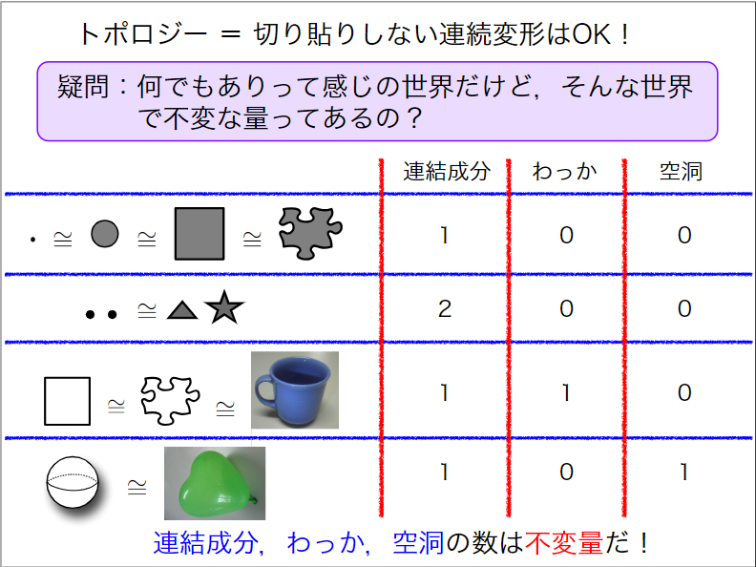
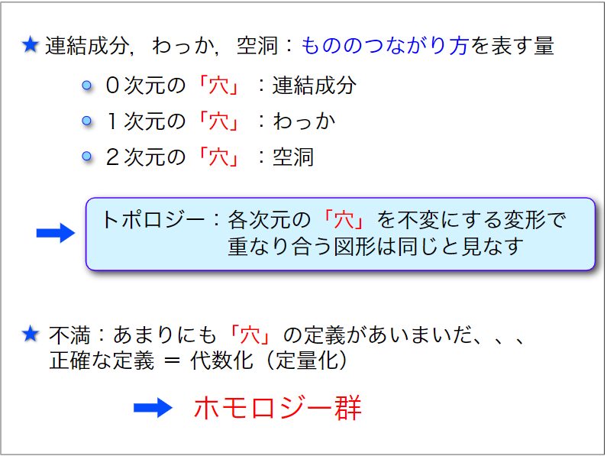
位相幾何学

Slide 2
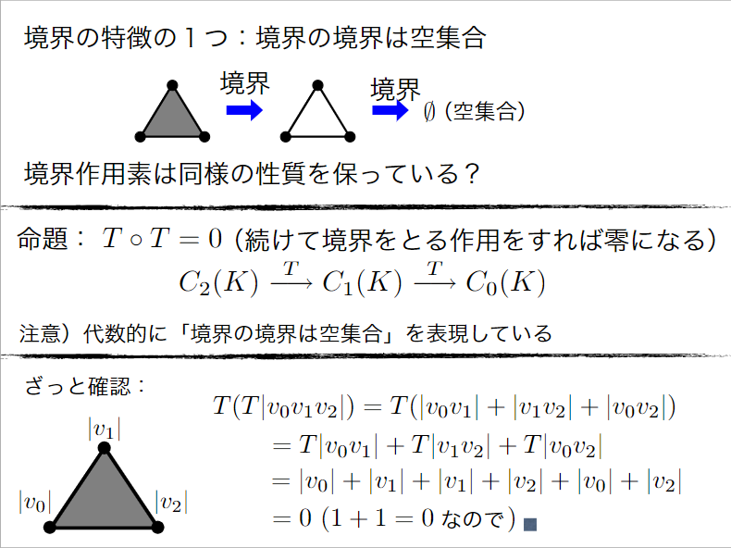
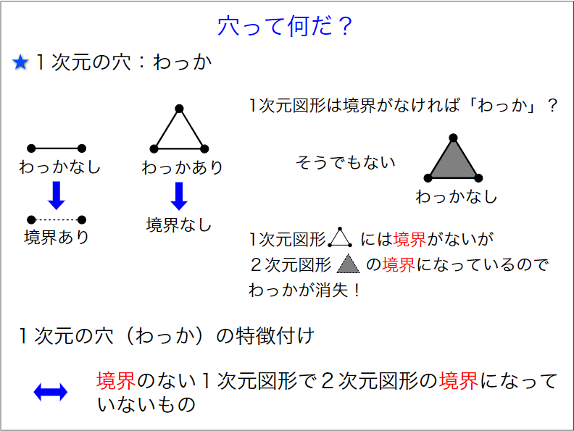
1次元のホモロジー群

Slide 3
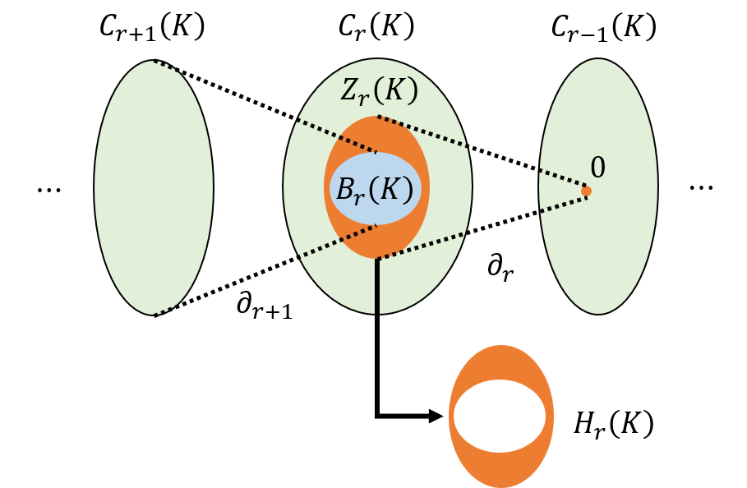
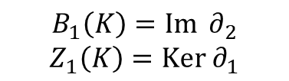

1次元のホモロジー群
$$H_{1}\left(K\right)=Z_{1}(K)/B_{1}(K)$$
1次元の穴とは...
境界のない１次元図形で、
２次元図形の境界で穴になっていないものを除去したもの
$$B_{1}\left(K\right)=Im ∂_{2}$$
$$Z_{1}\left(K\right)=Ker ∂_{1}$$
2次元図形の境界
境界のない１次元図形

Slide 4
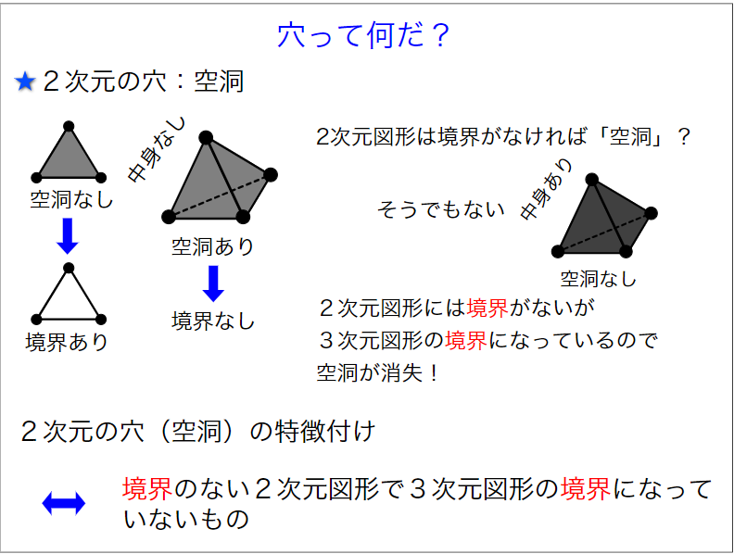
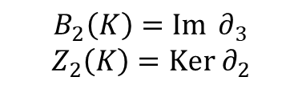

2次元のホモロジー群
$$H_{2}\left(K\right)=Z_{2}(K)/B_{2}(K)$$
2次元の穴とは...
境界のない2次元図形で、
3次元図形の境界で穴になっていないものを除去したもの
$$B_{2}\left(K\right)=Im ∂_{3}$$
$$Z_{2}\left(K\right)=Ker ∂_{2}$$
3次元図形の境界
境界のない2次元図形

Slide 5



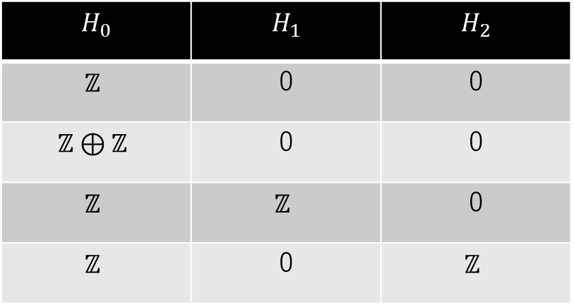
ホモロジー群
各形状のホモロジー群$H_{i}$を計算した結果は表のとおりです。
ホモロジー群$H_{i}$の階数は、形状の特徴を捉えられていることがわかります。
$$H_{0}$$ | $$H_{1}$$ | $$H_{2}$$
$$ℤ$$ | 0 | 0
$$ℤ⊕ℤ$$ | 0 | 0
$$ℤ$$ | $$ℤ$$ | 0
$$ℤ$$ | 0 | $$ℤ$$
次元で見ると

Slide 6
参考文献
よくわかるトポロジー、山本修身、森北出版
トポロジー やわらかい幾何学、瀬山士郎、日本評論社
計算で身につくトポロジー、阿原一志、共立出版
https://www.jst.go.jp/crest/math/ja/caravan/201105_Kobe/2)hiraoka_caravan.pdf
https://qiita.com/hiro949/items/9c793415313be6312154

